Slide 1

Государственные и муниципальные преференции 2021 г.

Slide 2

Статистика по принимаемым решениям (2018-2020 гг.)
2018 год
2019 год
2020 год
Всего 2057 заявлений
Всего 1902 заявления
Всего 1602 заявления
- Решение о даче согласия с введением ограничений
- Решение об отказе
- Решение о даче согласия
- Не требует согласования
Notes:
2

Slide 3
Статистика по принимаемым решениям (1 пг и 2 пг 2020 г.)
1 пг 2020 года
2 пг 2020 года
Всего 915 заявлений
Всего 532 заявления
- Решение о даче согласия с введением ограничений
- Решение об отказе
- Решение о даче согласия
- Не требует согласования
Notes:
3

Slide 4
Доля решений о даче согласия на предоставление преференций с введением ограничений в общем количестве положительных решений
2019 год
2020 год
 | Положительные решения
 | Всего положительных (2019 год) | с введением ограничений (2019 год) | Всего положительных (2020 год) | с введением ограничений (2020 год)
ТО | 1473 | 605 | 1063 | 675
ТО+ЦА | 1489 | 621 | 1148 | 760
Notes:
4

Slide 5
Статистика по принятым решениям
1 полугодие 2020 год
1 полугодие 2021 год
Всего 915 заявлений
Всего 391 заявление
- Решение о даче согласия с введением ограничений
- Решение об отказе
- Решение о даче согласия
- Не требует согласования
Notes:
5

Slide 6
Доля решений о даче согласия на предоставление преференций с введением ограничений в общем количестве положительных решений
1 полугодие 2020 года
1 полугодие 2021 года
 | Положительные решения
 | Всего положительных (1 полугодие 2020 года) | с введением ограничений (1 полугодие 2020 года) | Всего положительных (1 полугодие 2021 года) | с введением ограничений (1 полугодие 2021 года)
ТО | 739 | 386 | 78 | 78
ТО+ЦА | 753 | 400 | 206 | 193
Notes:
6

Slide 7
Согласование преференций 2020 г. (по целям)
Цели
п. 1 – Крайний Север
п. 2 – образование и наука
п. 3 – научные исследования
п. 4 – защита окружающей среды
п. 5 – культурное наследие
п. 6 – культура, искусство
п. 7 – физ. культ и спорт
п. 8 – обороноспособность
п. 9 – сельское хозяйство
п. 10 – соц. обеспечение
п. 11 – охрана труда
п. 12 – охрана здоровья
п. 13 – поддержка МСП
п. 13.1 – соц. НКО
п. 14 – другие законы
Notes:
7

Slide 8
Согласование преференций
в 1 полугодии 2021 г. (по целям)
Цели
п. 1 – Крайний Север
п. 2 – образование и наука
п. 3 – научные исследования
п. 4 – защита окружающей среды
п. 5 – культурное наследие
п. 6 – культура, искусство
п. 7 – физ. культ и спорт
п. 8 – обороноспособность
п. 9 – сельское хозяйство
п. 10 – соц. обеспечение
п. 11 – охрана труда
п. 12 – охрана здоровья
п. 13 – поддержка МСП
п. 13.1 – соц. НКО
п. 14 – другие законы
Notes:
8

Slide 9



Slide 11
Статистика по принятым решениям
 | Всего рассмотрено заявлений
 | 1 полугодие 2020 года | 1 полугодие 2021 года | Изменение показателя
ТО | 900 | 249 | -72%
ТО+ЦА | 915 | 391 | -57%
по видам решений:
 | С ограничениями |  |  | Согласие |  |  | Отказ |  |  | Не требует согласия
 | 1 пол. 2020 года | 1 пол. 2021 года | Изменение показателя | 1 пол. 2020 года | 1 пол. 2021 года | Изменение показателя | 1 пол. 2020 года | 1 пол. 2021 года | Изменение показателя | 1 пол. 2020 года | 1 пол. 2021 года | Изменение показателя
ТО | 386 | 115 | -70% | 353 | 13 | -96% | 92 | 97 | 5% | 69 | 24 | -65%
ТО+ЦА | 400 | 193 | -52% | 353 | 13 | -96% | 93 | 144 | 55% | 69 | 41 | -40%
Notes:
11

Slide 12
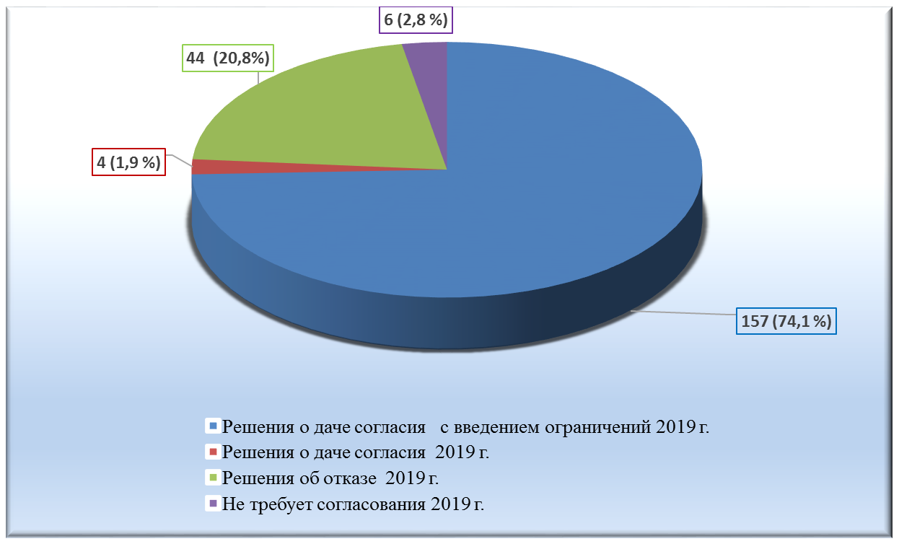
УФО
2019
2020
ВСЕГО 211
ВСЕГО 206

Slide 13
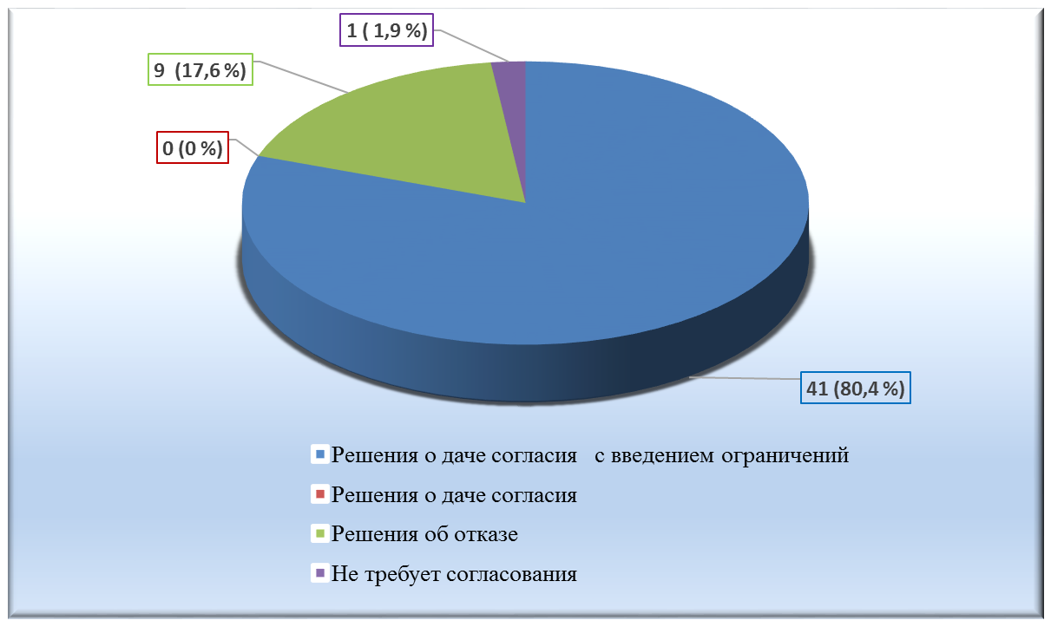
УФО
2020
1 полугодие 2021
ВСЕГО 206
ВСЕГО 51

Slide 14

Постановление Пленума Верховного суда Российской Федерации от 4 марта 2021года
УФО Решения 2019-2020
Информация о заявлениях о даче согласия на предоставление государственных или муниципальных преференций, рассмотренных территориальными органами ФАС России, расположенными в Уральском федеральном округе (ведомственная отчетность)
Антимонопольный запрет создания дискриминационных условий распространяется также на условия (порядок) предоставления субсидий хозяйствующим субъектам в соответствии с бюджетным законодательством. Например, не являются дискриминационными условия предоставления субсидий за счет бюджета субъекта Российской Федерации, ограничивающие круг лиц, имеющих право на получение субсидии только лицами, ведущими деятельность на территории данного субъекта Российской Федерации и уплачивающими налоги в бюджет данного субъекта. Однако могут быть признаны дискриминационными условия, исключающие возможность получения субсидии хозяйствующими субъектами, которые ведут деятельность на территории субъекта Российской Федерации, в связи с их регистрацией и ведением деятельности также на территории иных субъектов Российской Федерации.
Наименование ТО | Всего рассмотрено заявлений 2019 г. | Всего рассмотрено заявлений 2020 г. | Решения о даче согласия с введением ограничений 2019 г. | Решения о даче согласия с введением ограничений 2020 г. | Решения о даче согласия 2019 г. | Решения о даче согласия 2020 г. | Решения об отказе 2019 г. | Решения об отказе 2020 г. | Не требует согласования 2019 г. | Не требует согласования 2020 г.
Курганское УФАС России | 17 | 11 | 1 | 4 | 4 | 2 | 6 | 1 | 6 | 4
Свердловское УФАС России | 21 | 18 | 14 | 16 | 0 | 0 | 7 | 2 | 0 | 0
Тюменское УФАС России | 32 | 7 | 10 | 3 | 0 | 0 | 22 | 4 | 0 | 0
Ханты-Мансийское УФАС России | 21 | 6 | 16 | 5 | 0 | 0 | 5 | 0 | 0 | 1
Челябинское УФАС России | 2 | 3 | 1 | 1 | 0 | 0 | 1 | 0 | 0 | 2
Ямало-Ненецкое УФАС России | 118 | 161 | 115 | 145 | 0 | 0 | 3 | 10 | 0 | 6
Итого по УФО | 211 | 206 | 157 | 174 | 4 | 2 | 44 | 17 | 6 | 13

Slide 15
Постановление Пленума Верховного суда Российской Федерации от 4 марта 2021года
УФО Решения 1 полугодие 2021
Информация о заявлениях о даче согласия на предоставление государственных или муниципальных преференций, рассмотренных территориальными органами ФАС России, расположенными в Уральском федеральном округе (ведомственная отчетность)
Антимонопольный запрет создания дискриминационных условий распространяется также на условия (порядок) предоставления субсидий хозяйствующим субъектам в соответствии с бюджетным законодательством. Например, не являются дискриминационными условия предоставления субсидий за счет бюджета субъекта Российской Федерации, ограничивающие круг лиц, имеющих право на получение субсидии только лицами, ведущими деятельность на территории данного субъекта Российской Федерации и уплачивающими налоги в бюджет данного субъекта. Однако могут быть признаны дискриминационными условия, исключающие возможность получения субсидии хозяйствующими субъектами, которые ведут деятельность на территории субъекта Российской Федерации, в связи с их регистрацией и ведением деятельности также на территории иных субъектов Российской Федерации.
Наименование ТО | Всего рассмотрено заявлений 1 полугодие 2021 | Решения о даче согласия с введением ограничений 1 полугодие 2021 | Решения о даче согласия 1 полугодие 2021 | Решения об отказе 1 полугодие 2021 | Не требует согласования 1 полугодие 2021
Курганское УФАС России | 1 | 0 | 0 | 0 | 1
Свердловское УФАС России | 4 | 4 | 0 | 0 | 0
Тюменское УФАС России | 0 | 0 | 0 | 0 | 0
Ханты-Мансийское УФАС России | 0 | 0 | 0 | 0 | 0
Челябинское УФАС России | 1 | 1 | 0 | 0 | 0
Ямало-Ненецкое УФАС России | 45 | 36 | 0 | 9 | 0
Итого УФО | 51 | 41 | 0 | 9 | 1

Slide 16
Постановление Пленума Верховного суда Российской Федерации от 4 марта 2021года
Постановление Пленума Верховного суда Российской Федерации от 4 марта 2021 года
Антимонопольный запрет создания дискриминационных условий распространяется также на условия (порядок) предоставления субсидий хозяйствующим субъектам в соответствии с бюджетным законодательством. Например, не являются дискриминационными условия предоставления субсидий за счет бюджета субъекта Российской Федерации, ограничивающие круг лиц, имеющих право на получение субсидии только лицами, ведущими деятельность на территории данного субъекта Российской Федерации и уплачивающими налоги в бюджет данного субъекта. Однако могут быть признаны дискриминационными условия, исключающие возможность получения субсидии хозяйствующими субъектами, которые ведут деятельность на территории субъекта Российской Федерации, в связи с их регистрацией и ведением деятельности также на территории иных субъектов Российской Федерации.
Антимонопольный запрет создания дискриминационных условий распространяется также на условия (порядок) предоставления субсидий хозяйствующим субъектам в соответствии с бюджетным законодательством. Например, не являются дискриминационными условия предоставления субсидий за счет бюджета субъекта Российской Федерации, ограничивающие круг лиц, имеющих право на получение субсидии только лицами, ведущими деятельность на территории данного субъекта Российской Федерации и уплачивающими налоги в бюджет данного субъекта. Однако могут быть признаны дискриминационными условия, исключающие возможность получения субсидии хозяйствующими субъектами, которые ведут деятельность на территории субъекта Российской Федерации, в связи с их регистрацией и ведением деятельности также на территории иных субъектов Российской Федерации.

Slide 17
Проблемные вопросы
Предоставление преференции ФЛ применяющим специальный налоговый режим «Налог на профессиональный доход»
Предоставление преференции путем выделения субсидии
Правомерность отчуждения государственного или муниципального имущества
Notes:
17

Slide 18
Проблемные вопросы
Обращение органа власти по вопросу возможности передачи имущества ФЛ, применяющим специальный налоговый режим «Налог на профессиональный доход», в рамках оказания поддержки в соответствии с положениями 209-ФЗ «О развитии малого и среднего предпринимательства в Российской Федерации».
ФЛ не входят в состав субъектов ст. 3 209-ФЗ, но в то же время вправе получить имущественную поддержку в соответствии со ст. 14.1 209-ФЗ. Учитывая это, а также тяжелую экономическую ситуацию в условиях пандемии, ФАС России считает, что такие ФЛ могут выступать в качестве получателей преференции в целях, указанных в п. 13 ч. 1 ст. 19 Закона о защите конкуренции.
Notes:
18
Вместе с тем, наличие программ (подпрограмм), содержащих мероприятия, направленные на развитие МСП, и принятие в целях реализации данных мероприятий нормативных правовых актов, устанавливающих условия и порядок оказания поддержки является необходимым условием для предоставления преференций в целях, установленных п. 13 ч. 1 ст. 19 Закона о защите конкуренции.
Ст. 3 209-ФЗ «субъекты малого и среднего предпринимательства - хозяйствующие субъекты (юридические лица и индивидуальные предприниматели), отнесенные в соответствии с условиями, установленными настоящим Федеральным законом, к малым предприятиям, в том числе к микропредприятиям, и средним предприятиям, сведения о которых внесены в единый реестр субъектов малого и среднего предпринимательства»

Slide 19
Проблемные вопросы
Обращение органа власти о даче разъяснений по вопросу необходимости получения согласования на предоставление преференции путем выделения субсидии в соответствии с Порядком предоставления субсидии.
Порядок устанавливает критерии отбора получателей субсидий, сроки, условия предоставления соответствующих средств. Согласно Порядку получателями субсидий могут быть любые ТСЖ, ЖСК, УК, региональный оператор, соответствующие критериям, установленным Порядком. Субсидия, предоставляемая путем применения конкурентных процедур, не является преференцией.
Notes:
19
Субсидию планируется выделять в соответствии с Порядком предоставления ТСЖ, ЖСК, УК, региональному оператору муниципальной поддержки в форме субсидии из бюджета Великого Новгорода на проведение капитального ремонта фасадов МКД

Slide 20
Проблемные вопросы
Обращение органа власти по вопросу о необходимости согласования с антимонопольным органом отчуждения государственными учреждениями имущества, закрепленного за ними на праве оперативного управления, в качестве преференции.
Отчуждение (заключение договоров купли-продажи) государственного или муниципального имущества не подпадает под действие статьи 17.1 Закона о защите конкуренции. Таким образом, правоотношения по реализации учреждениями такого имущества путем отчуждения не могут быть отнесены/приравнены к предоставлению преференции в понимании Закона о защите конкуренции.
Notes:
20
Отчуждение учреждением имущества также не подпадает под действие Федерального закона 178-ФЗ «О приватизации государственного и муниципального имущества». Следует обратить внимание на то, что, если имеет место уход от приватизации путем закрепления имущества за учреждением, а затем его продажа будет осуществляться без проведения торгов, то указанные действия могут быть квалифицированы как нарушение статьи 15 или 16 Закона о защите конкуренции

Slide 21
Суды
5 решений ФАС России, принятых по результатам рассмотрения заявлений о даче согласия на предоставление преференций было оспорено в арбитражном суде (предоставление преференций ООО «Невский фарватер», ООО «Самсон» (Санкт-Петербург), ООО «Мариинское коммунальное хозяйство», МУП УМР «Циммермановское ЖКХ» (Хабаровский край), ООО «Благо-Юг» (Воронежская область).
Арбитражный суд отказал в признании незаконными 4 решений ФАС России: ООО «Невский фарватер», «Мариинское коммунальное хозяйство», ООО «Благо-Юг», ООО «Самсон».
Суд отказал в рассмотрении заявления, поданного в отношении решения ФАС России по предоставлению преференции МУП УМР «Циммермановское ЖКХ».
Notes:
21
ООО «Невский фарватер», ООО «Самсон» (предоставление преференций МСП без соответствующей программы), ООО «Мариинское коммунальное хозяйство» (предоставление объектов централизованной системы водоснабжения), МУП УМР «Циммермановское ЖКХ» (предоставление в качестве преференции объектов для оказания услуг для передачи электроэнергии при отсутствии подтверждения осуществления органом власти действий, направленных на выявление заинтересованности иных хозяйствующих субъектов в получении имущества), ООО «Благо-Юг» (предоставление гос.имущества в обеспечение кредитных обязательств (залог)

Slide 22
Заявления, обращения
Заявление органа власти о даче согласия на предоставление преференции ИП Давыдову в целях производства сельскохозяйственной продукции (хранение зерновых культур) путем передачи в аренду объектов недвижимого имущества.
ИП планирует увеличение площади засеваемых зерновыми культурами участков. Передаваемые ИП здания и сооружения построены в 60-80 гг. В течение этих лет они не подвергались капитальному ремонту, не используется по своему назначению в течение нескольких лет. Большинство объектов недвижимого имущества находятся в аварийном состоянии. В бюджете органа власти отсутствуют финансовые средства на проведение независимой оценки для выставления объектов недвижимости на аукцион. ФАС России посчитала целесообразным предоставление преференции с учетом указанных обстоятельств (c введением ограничений).
Notes:
22

Slide 23
Заявления, обращения
Заявление органа власти о даче согласия на предоставление преференции ООО «Бэйс» в целях оказания поддержки субъектов МСП путем передачи в аренду нежилых помещений.
Вынесено решение об отказе в предоставлении преференции в связи с тем, что наличие программ (подпрограмм), содержащих мероприятия, направленные на развитие МСП, и принятие в целях реализации данных мероприятий нормативных правовых актов, устанавливающих условия и порядок оказания поддержки является необходимым условием для предоставления преференций в целях, установленных п. 13 ч. 1 ст. 19 Закона о защите конкуренции. В документах, представленных с заявлением, отсутствовала информация о наличии соответствующих программ (подпрограмм). Учитывая изложенное, предоставление нежилых помещений не могло соответствовать целям предоставления преференции, установленным частью 1 статьи 19 Закона о защите конкуренции.
Notes:
23
Предоставление таких преференций при наличии соответствующих программ (подпрограмм) и НПА осуществляется без согласования с антимонопольным органом, то есть заявления о даче согласия на предоставление преференций в антимонопольный орган не направляются (пункт 4 части 3 статьи 19 Закона о защите конкуренции).

Slide 24
Заявления, обращения
Заявления органа власти о даче согласия на предоставление преференций ЧОУ «Гуляевская гимназия» и ЧОУ «Барнаульская классическая школа» в целях развития образования и науки в виде применения понижающего коэффициента при расчете арендной платы за помещения.
ФАС России посчитала целесообразным предоставление преференций (c введением ограничений) учитывая, что учреждения в помещениях располагаются на протяжении многих лет, предоставление преференций осуществляется в соответствии с Положением о комиссии по вопросам оказания имущественной поддержки в отношении муниципального имущества. Положение предусматривает порядок оказания соответствующей помощи (в том числе порядок работы комиссии, порядок рассмотрения обращений заявителей). Предоставление помощи коллегиальным органом осуществляется в заявительном порядке.
Notes:
24
Необходимо отметить, что учреждения являются социально ориентированными некоммерческими организациями, осуществляющими образовательную деятельность. Передача таким учреждениям государственного или муниципального имущества по договорам, предусматривающим переход прав владения и (или) пользования, может осуществляться на основании пункта 4 или пункта 6 части 1 статьи 17.1 Федерального закона от 26.07.2006 № 135-ФЗ «О защите конкуренции» без предварительного проведения торгов и без согласования с антимонопольным органом в порядке, установленном главой 5 Закона о защите конкуренции.

Slide 25
Заявления, обращения
Заявление ОИВ о даче согласия на предоставление преференции АНО в целях охраны здоровья граждан путем передачи в безвозмездное пользование имущества (здания).
АНО деятельность, приносящую доход, не осуществляла, бесплатно оказывала населению медицинскую помощь за счет средств ОМС. Таким образом, АНО не может быть отнесена к хоз.субъектам в понимании Закона о защите конкуренции и передача в безвозмездное пользование не требует согласования с антимонопольным органом в порядке, установленном статьей 20 Закона о защите конкуренции.
Notes:
25
В адрес ОИВ было направлено соответствующее разъяснение.

Slide 26
Заявления, обращения
Заявление администрации МО о даче согласия на предоставление преференции ЗАО в целях обеспечения жизнедеятельности населения в районах Крайнего Севера и приравненных к ним местностях путем передачи в безвозмездное пользование имущества (для выработки электрической энергии).
В регионе осуществляют аналогичную деятельность несколько хоз.субъектов. Был проведен аукцион, отсутствие заявок на участие в котором могло быть обусловлено высокой начальной (минимальной) ценой. Указанная цена могла стать препятствием для участия хоз.субъектов в аукционе. При таких условиях при проведении аукциона не были выявлены хоз.субъекты, желающие получить в пользование имущество на таких же условиях, на которых предоставляются потенциальному получателю преференции. Вынесено решение об отказе в предоставлении преференции.
Notes:
26

Slide 27
Заявления, обращения
Заявления ОИВ о даче согласия на предоставление преференции ИП в целях производства с/х продукции путем передачи в безвозмездное пользование имущества (модульный убойный цех для оказания услуг по убою с/х животных).
Хоз.субъекты, осуществляющие деятельность по оказанию услуг по убою с/х животных, на территории региона отсутствуют. В результате получения ИП указанного имущества, ИП станет единственным хоз.субъектом, оказывающим услуги по убою с/х животных в соответствующих географических границах.
Вынесено решение об отказе в предоставлении преференции (недопущение конкуренции).
Notes:
27

Slide 28
Заявления, обращения
Обращение администрации МО по вопросу предоставления преференции Фонду по сохранению и развитию Соловецкого архипелага путем предоставления имущества в безвозмездное пользование.
В соответствии с проектом договора на право пользования имуществом указанное имущество планировалось передать на безвозмездной основе без права введения хозяйственной деятельности. Таким образом, передача указанного имущества не является преференцией в понимании Закона о защите конкуренции.
Notes:
28
В соответствии с п. 20 ст. 4 Закона о защите конкуренции преференции - предоставление поименованными в части 1 статьи 19 Закона о защите конкуренции органами власти и организациями отдельным хозяйствующим субъектам преимущества, которое обеспечивает им более выгодные условия деятельности, путем передачи государственного или муниципального имущества, иных объектов гражданских прав либо путем предоставления имущественных льгот, государственных или муниципальных гарантий. В адрес Администрации было направлено разъяснение.

Slide 29
Заявления, обращения
Заявление МТУ Росимущества о даче согласия на предоставление преференции АО «КРРК» в целях социального обеспечения населения путем передачи в доверительное управление имущества.
В соответствии с представленной с заявлением информацией видами деятельности АО «КРРК» являлись: деятельность по предоставлению финансовых услуг, торговля розничными сувенирами и т.п. Таким образом, передача указанного имущества не соответствовала заявленным целям.
Notes:
29
В адрес МТУ было направлено решение об отказе в предоставлении преференции

Slide 30
Заявления, обращения
Обращение органа власти (Краснодарский край) по вопросу предоставления преференции в виде субсидии (94 120 300 руб.) Кубанскому войсковому казачьему обществу в целях поддержки социально ориентированных некоммерческих организаций.
Средства планировалось использовать для обеспечения подготовки и участия парадного расчета Кубанского войскового казачьего общества в Параде Победы на Красной площади. Кроме того, Кубанское войсковое казачье общество получало доход от реализации металлолома. Таким образом, предоставление указанной субсидии не является преференцией в понимании Закона о защите конкуренции.
Notes:
30
В соответствии с п. 20 ст. 4 Закона о защите конкуренции преференции - предоставление поименованными в части 1 статьи 19 Закона о защите конкуренции органами власти и организациями отдельным хозяйствующим субъектам преимущества, которое обеспечивает им более выгодные условия деятельности, путем передачи государственного или муниципального имущества, иных объектов гражданских прав либо путем предоставления имущественных льгот, государственных или муниципальных гарантий. В адрес Департамента было направлено разъяснение о том, что предоставление указанной субсидии не является преференцией в понимании Закона о защите конкуренции

Slide 31
Заявления, обращения
Обращение учреждения 1 по вопросу предоставления преференции учреждению 2 путем передачи в аренду нежилых помещений, закрепленных на праве оперативного управления учреждению 1.
Передача в аренду нежилых помещений может быть осуществлена на основании пункта 3 части 1 статьи 17.1 Закона о защите конкуренции без предварительного проведения торгов и без согласования с антимонопольным органом.
Notes:
31
В случае если стороной договора о передаче имущества, которая получает права владения и или (пользования) государственным или муниципальным имуществом, выступает государственное или муниципальное учреждение, то предоставление указанных прав может осуществляться без проведения торгов. Кроме того, ФГБУ не было полномочно на обращение в антимонопольный орган с заявлением о даче согласия на предоставление преференции. В адрес учреждения было направлено разъяснение.

Slide 32








СПАСИБО ЗА ВНИМАНИЕ!
@fasrussia
@fasvideotube
fas.gov.ru

